Slide 1

GERMANIYA

Slide 2
Germaniya
Germaniya yoki Olmoniya (nemischa: Deutschland), Germaniya Federativ Respublikasi (nemischa: Bundesrepublik Deutschland) — Markaziy Yevropadagi davlat. Shimoliy Boltiq dengizlari sohilida joylashadi. Maydoni 357 098 ming km2. Aholisi 84 832 670 kishi (2024-yilga koʻra).
Poytaxti — Berlin shahri. Maʼmuriy jihatdan 16 yer (shtat) ga, yerlar okruglarga, okruglar tumanlarga, tumanlar jamoalarga boʻlinadi.
Germaniya

Slide 3
Germaniya infografik xaritasi
Gamburg
Berlin
Frankfurt
Myunhen

Slide 4
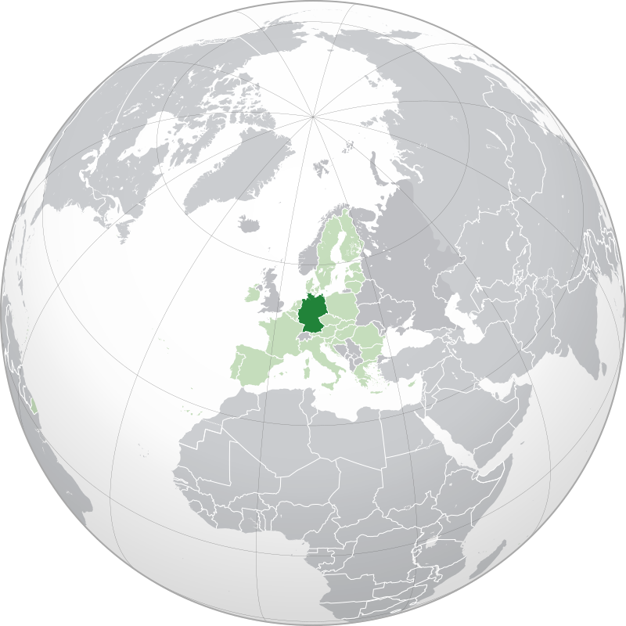
Tarixiy Asoslari
Qadimgi davrlar: Germaniya hududida dastlab Rim imperiyasi davrida German qabilalari yashagan.
Prussiya davlati: Germaniyaning hozirgi hududi XVIII asrda Prussiya davlati sifatida tashkil topgan.
Ikkinchi jahon urushi: 1939-1945 yillarda Germaniya urushni boshladi va yirik shaharlar vayron qilindi.
Germaniyaning birligi: 1949 yilda Germaniya ikki qismga bo‘lindi: G‘arbiy va Sharqiy Germaniya. 1990 yilda Berlin devori qulab, Germaniya birlashdi.

Slide 5
Siyosiy Tizim
Davlat Tizimi
Prezident:
Germaniya federal respublika bo‘lib, davlat boshqaruvi kansler tomonidan olib boriladi.
Davlat rahbari vazifasini bajaradi, lekin siyosiy roli cheklangan.
Kansler:
Federal Yerlar:
Hukumat rahbari sifatida muhim siyosiy qarorlar qabul qiladi.
Germaniya 16 ta federativ yerga bo‘lingan, ularning har biri o‘zining hukumati va parlamentiga ega

Slide 6
Sanoati
Mashinasozlik nemis iqtisodiyotining asosiy tayanchidir. Qoʻngʻir koʻmir (dunyoda birinchi oʻrin), toshkoʻmir, neft, tabiiy gaz, polimetall rudalar, kaliy va oshtuzi qazib olinadi. Energetika, qora va rangli metallurgiya, mashinasozlik, kemasozlik, kimyo va neft kimyosi, yogʻochsozlik, oziq-ovqat sanoati, chinnisozlik gʻoyat rivojlangan.

Slide 7
Iqtisodiyot
Dunyodagi O‘rni: Germaniya dunyoda eng yirik iqtisodiyotlardan biri bo‘lib, ayniqsa sanoatda kuchli.
Asosiy Sanoat Sektorlari: Avtomobilsozlik (Volkswagen, BMW, Mercedes-Benz kabi kompaniyalar), mashinasozlik, elektronika va kimyo sanoati.
Eksport: Germaniya asosan mashinalar, kimyoviy mahsulotlar, elektronika va avtomobillarni eksport qiladi, va eksport hajmi bo‘yicha dunyoda yuqori o‘rinlarda turadi.
Ishlab chiqarish: Germaniya kuchli ishlab chiqarish tizimiga ega bo‘lib, innovatsiya va texnologiyaga katta e'tibor beradi.

Slide 8
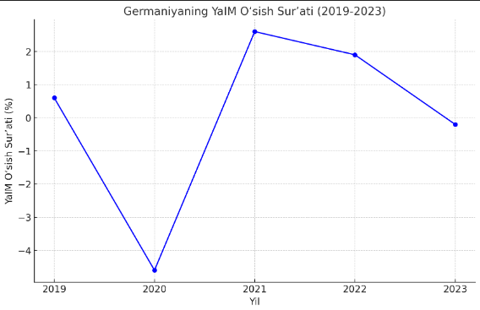
Germaniya YaIM o‘sish sur’ati
Germaniyaning so‘nggi besh yildagi YaIM (Yalpi Ichki Mahsulot) o‘sish sur’atlarini ko‘rsatuvchi grafik:
2019-yil: Mo‘’tadil o‘sish - taxminan 0,6%.
2020-yil: Pandemiya ta’sirida keskin pasayish (-4,6%).
2021-yil: Iqtisodiy tiklanish boshlanib, 2,6% o‘sish qayd etildi.
2022-yil: O‘sish davom etdi, lekin sekinlashdi - 1,9%.
2023-yil: Yengil qisqarish (-0,2%), bu esa yetkazib berish zanjiridagi muammolar va inflyatsion bosimlar kabi turli iqtisodiy qiyinchiliklar bilan bog‘liq

Slide 9
Eksport va import
Germaniya dunyodagi tashki savdo aylanmasi hajmi boʻyicha AQShdan keyin ikkinchi oʻrinda turadi. Germaniya chetga asosan avtomobillar, stanoklar, mashinalar, kimyo mahsulotlari va elektr texnika buyumlari chiqaradi. Chetdan xom ashyo, elektr texnika va toʻqimachilik mahsulotlari oladi. Tashki savdodagi asosiy mijozlari: Fransiya, Italiya, Buyuk Britaniya, Niderlandlar, Belgiya, AQSh, Rossiya, Lyuksemburg. Pul birligi — nemis markasi.

Slide 10
Transporti
Ijtimoiy soha
Transporti
Germaniya 620 mingga yaqin oʻrinli 2300 kasalxona, 267 ming vrach ishlaydi. Bundan tashqari 1300 sogʻlomlashtirish muassasalari mavjud
Temir yoʻl uzunligi — 91,4 ming km, avtomobil yoʻllari uzunligi — 496,6 ming km. Eng katta aeroporti — Frankfurtmayn shahrida. Boshqa yirik aeroportlari: Berlin — Tegel, Berlin — Shenefeld, Bremen, Hamburg, Gannover, Drezden, Dyusseldorf, Kyoln /Bonn, Leypsig, Myunxen, Nyurnberg, Saarbryukken va Shtutgart. Suv yoʻllari uzunligi — 7467 km. Asosiy dengiz portlari: Hamburg, Bre-menBremerxafen, Vilgelmsxafen, Rostok

Slide 11
E’TIBORINGIZ UCHUN RAHMAT

